Slide 1
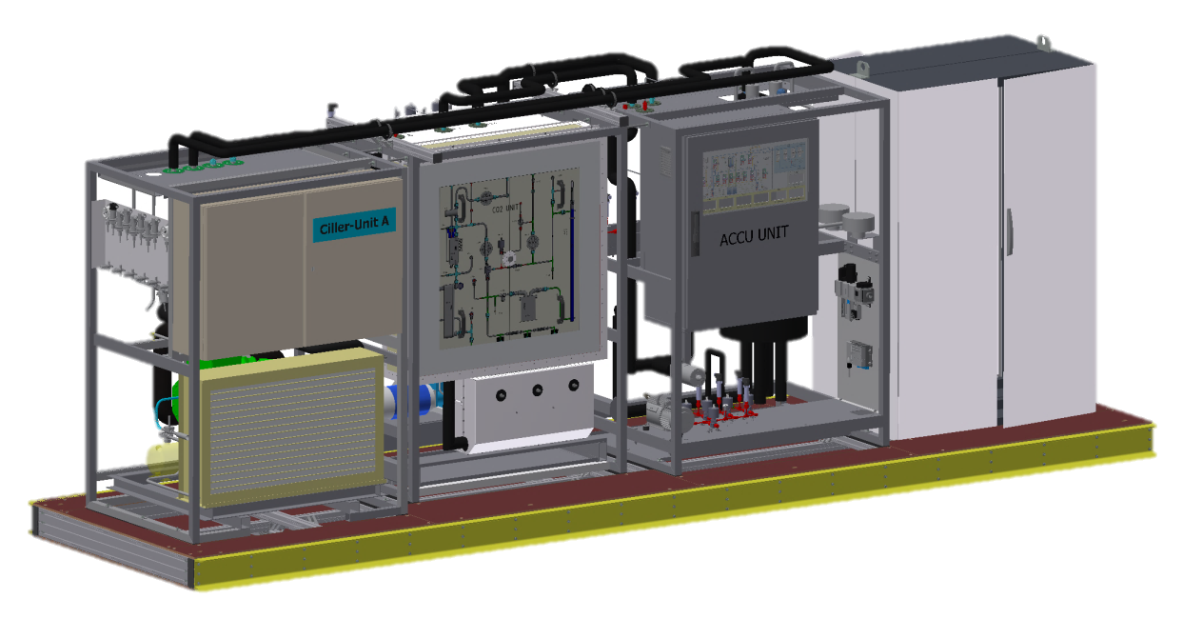
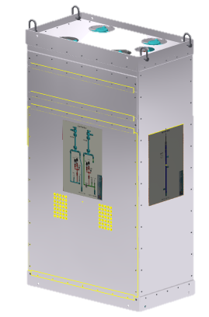
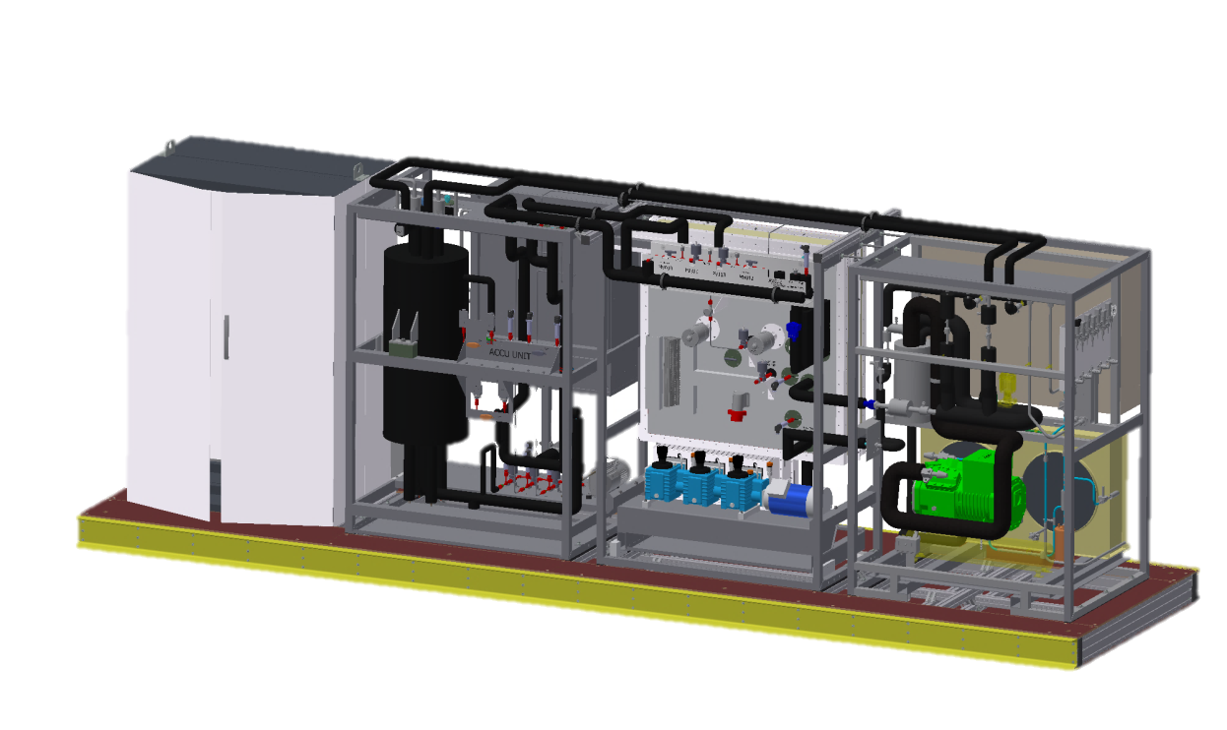
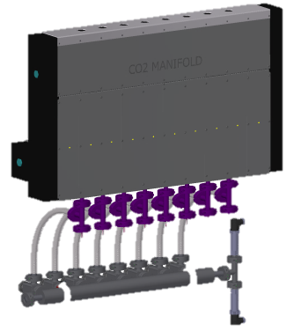
Status from IBBelle
03.8.2016

Slide 2
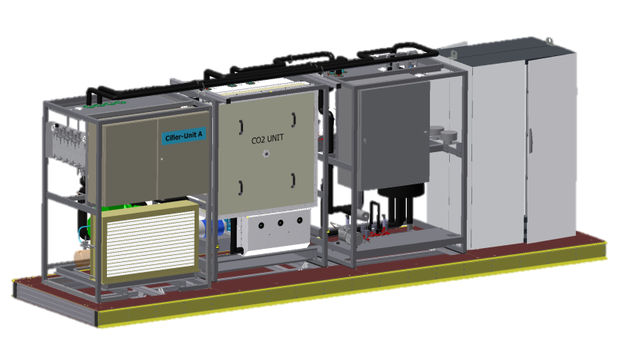
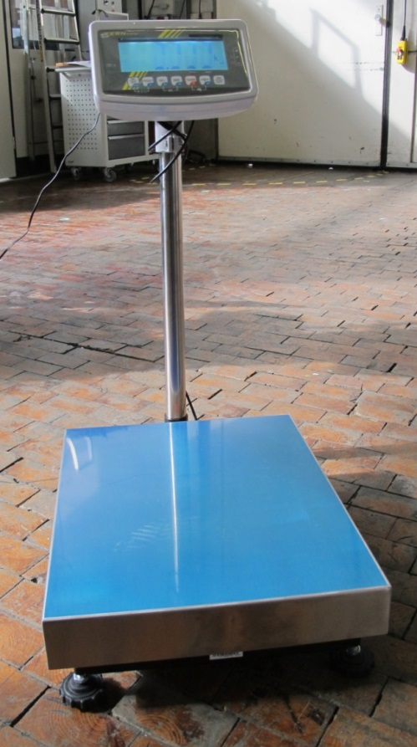
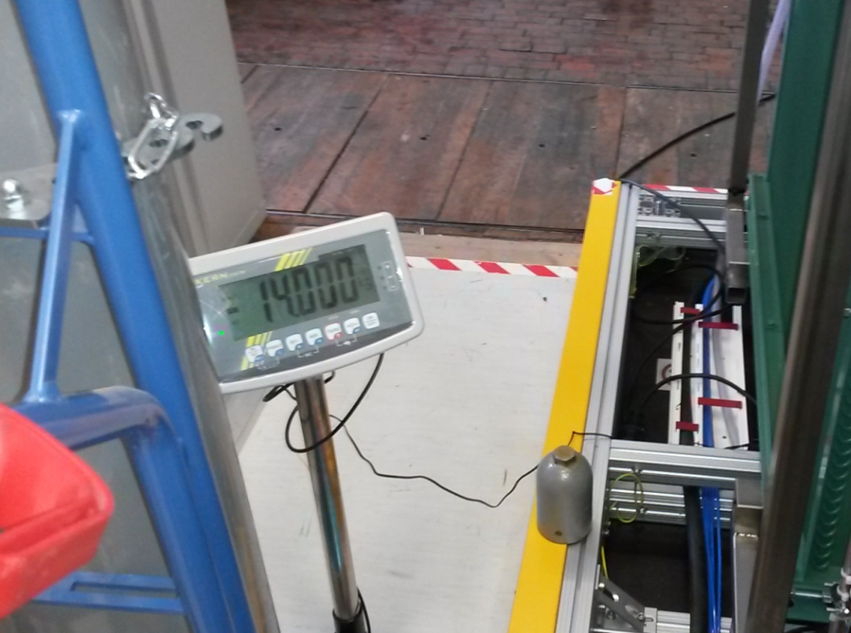
fill with 19kg CO2
Balance????

Slide 3
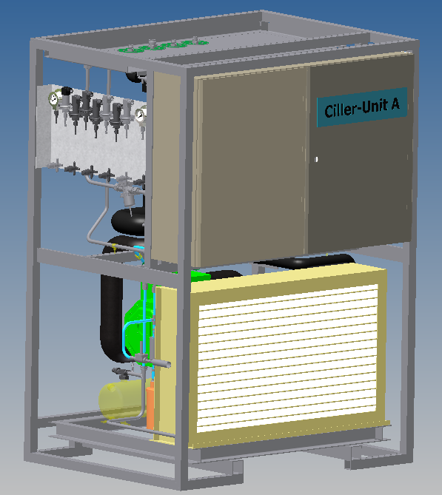
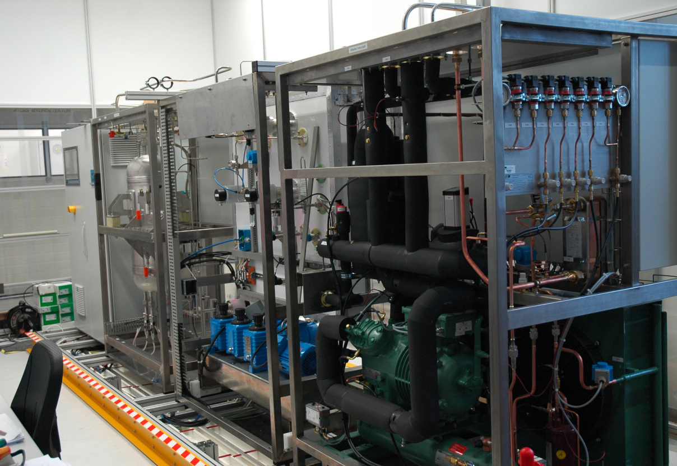
Chiller Unit filled with 12 kg 404a

Slide 4
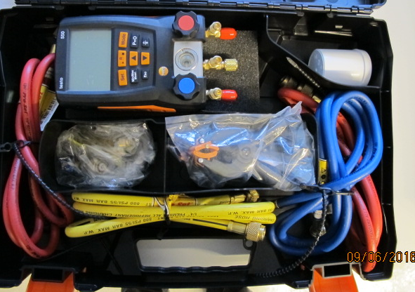
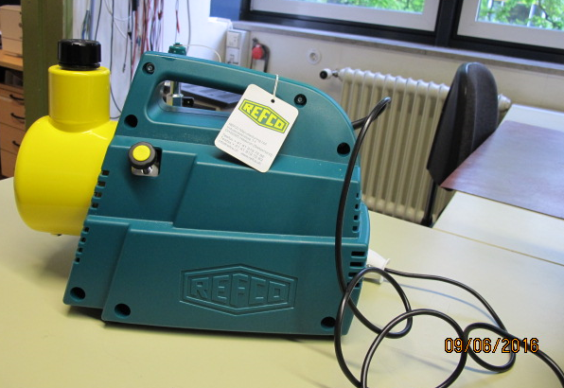
accessories for filling with R404a

Slide 5
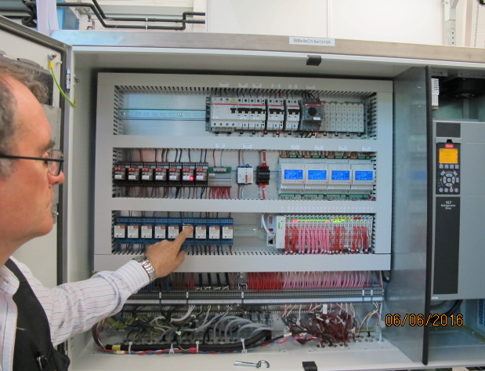
Drain before R404a and refill
Problems refill, with the controller

Slide 6
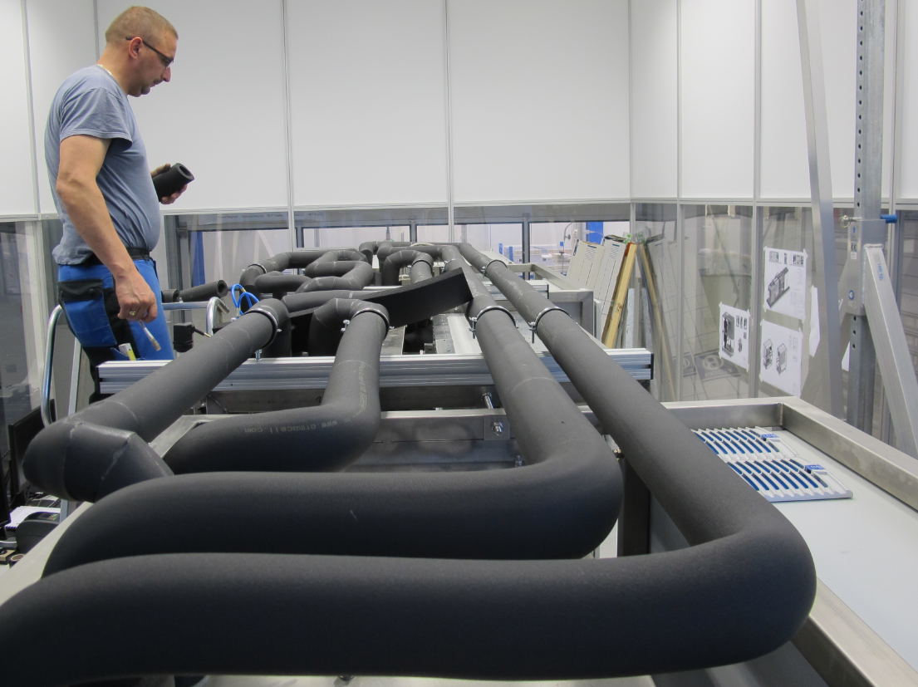
IBBelle Isolation

Slide 7
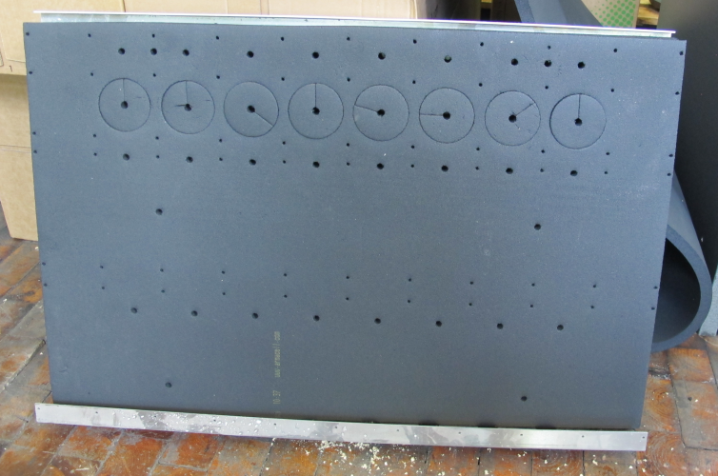
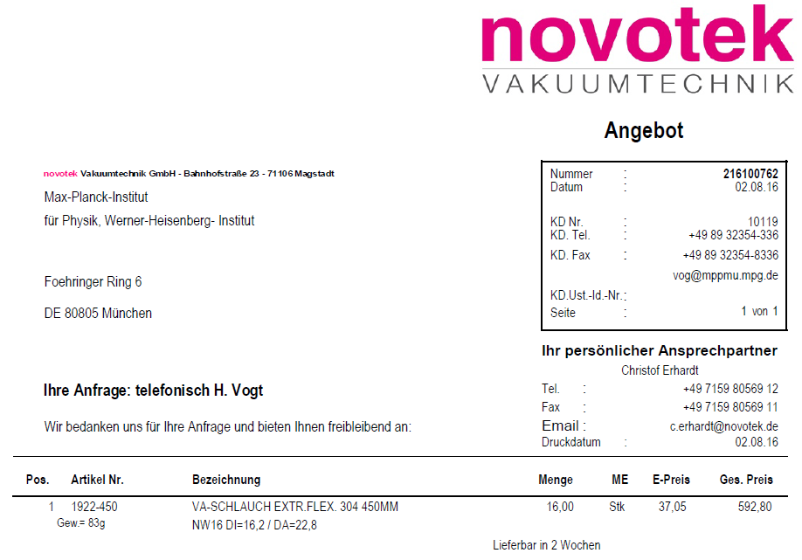
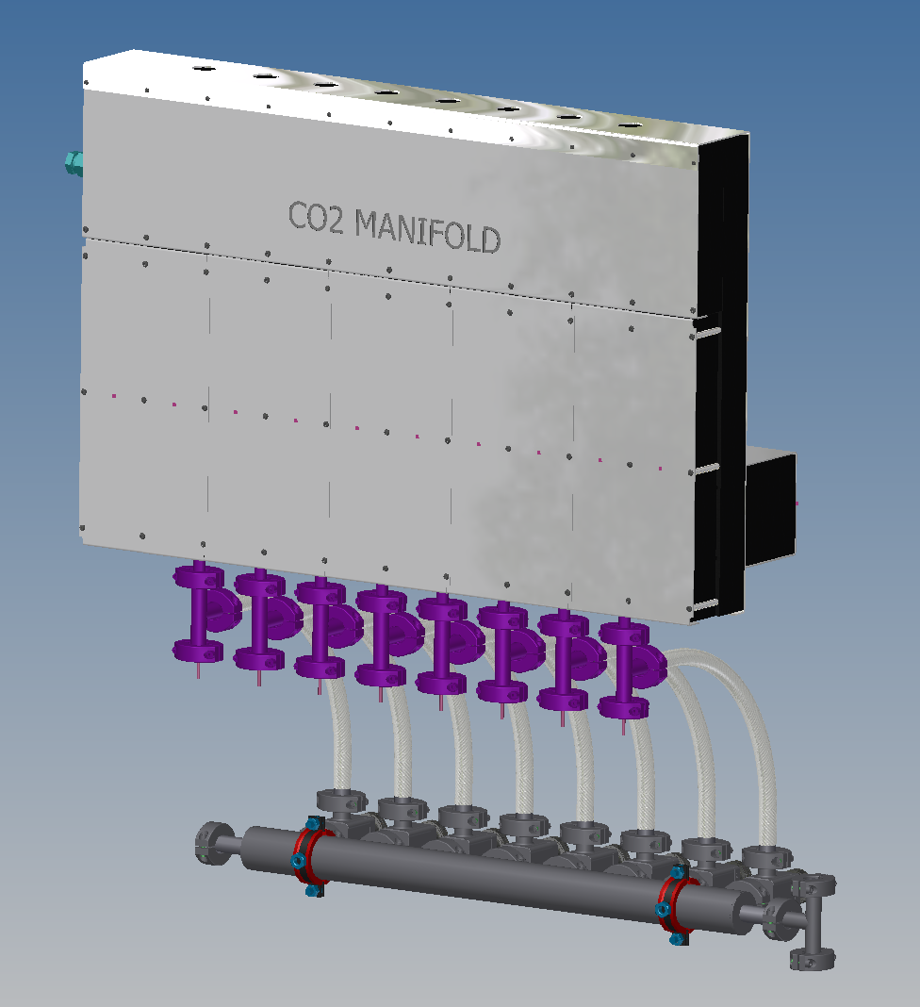
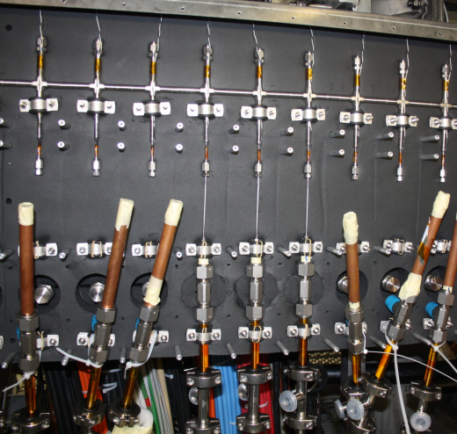
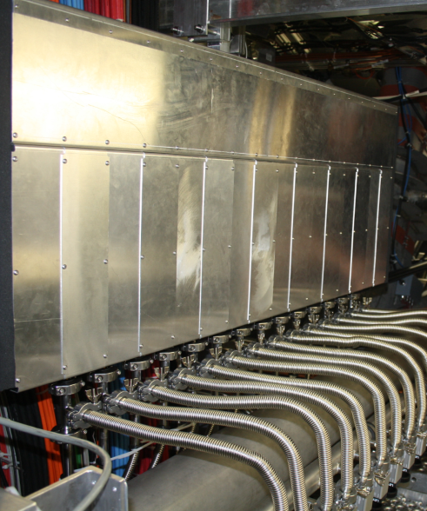
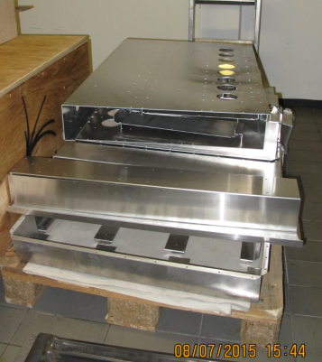
Manifold Boxen
In work
how long (450mm)

Slide 8
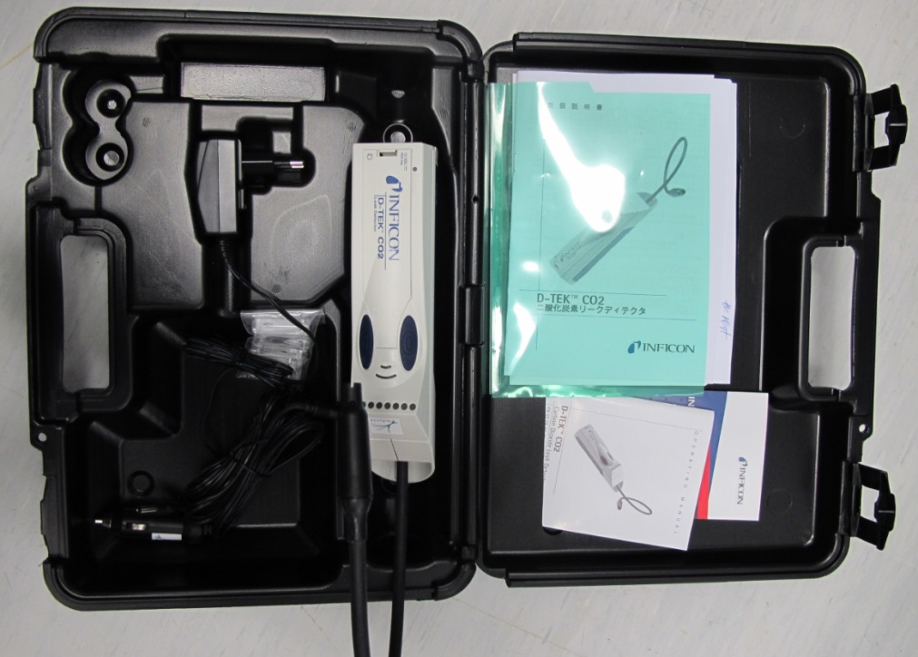
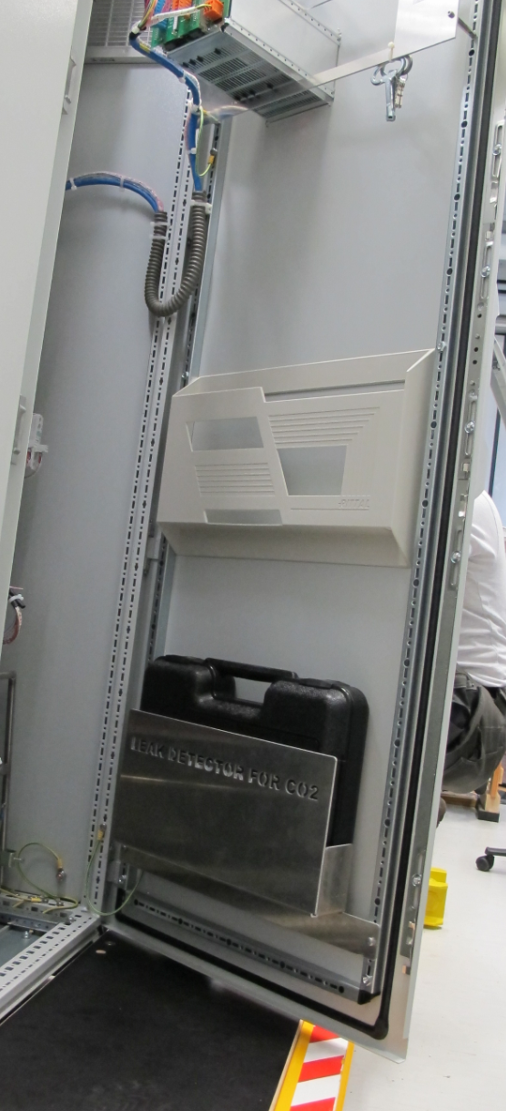
CO2 Leak Detector

Slide 9

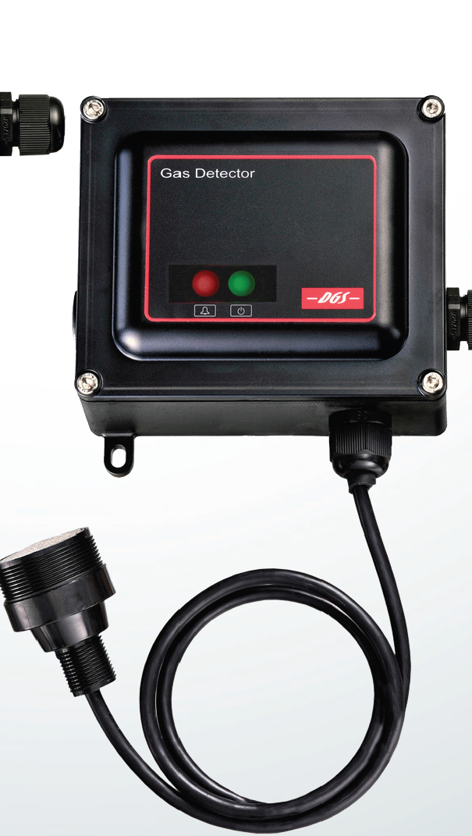

Slide 10

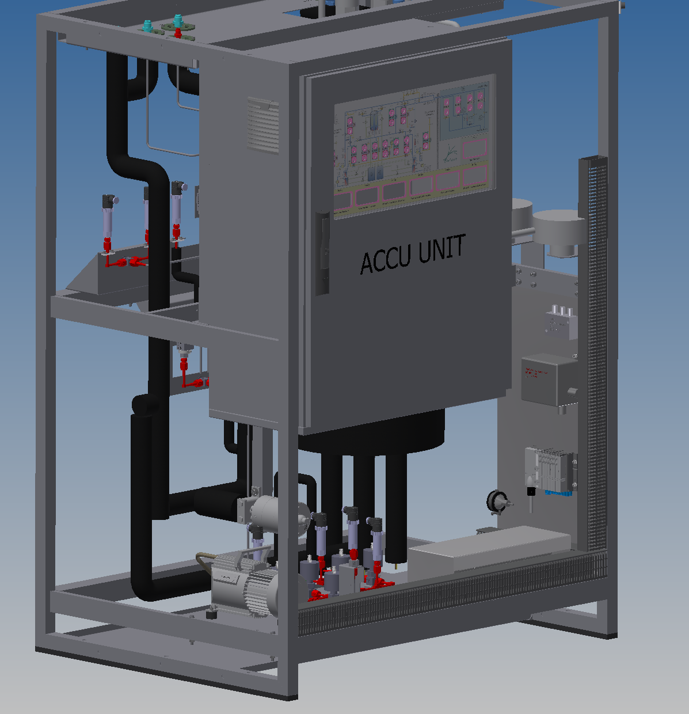

Slide 11
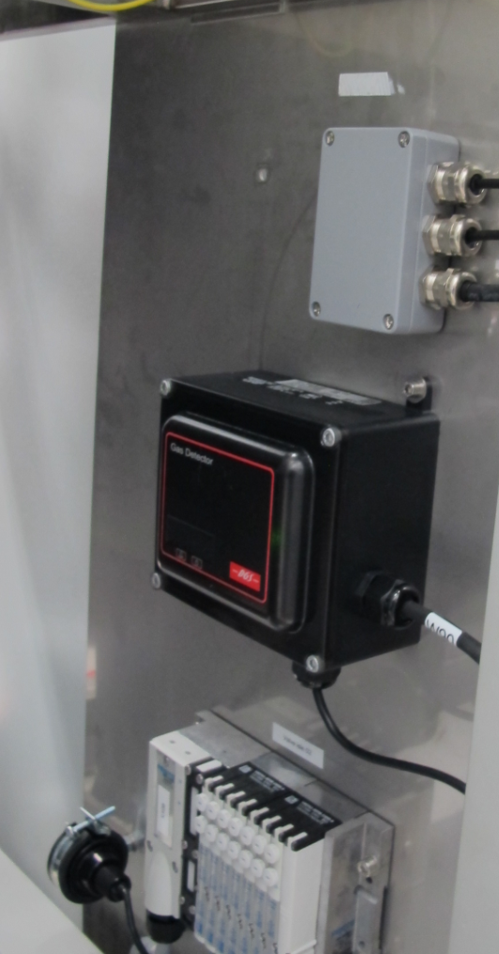
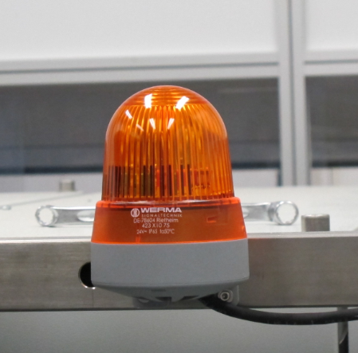
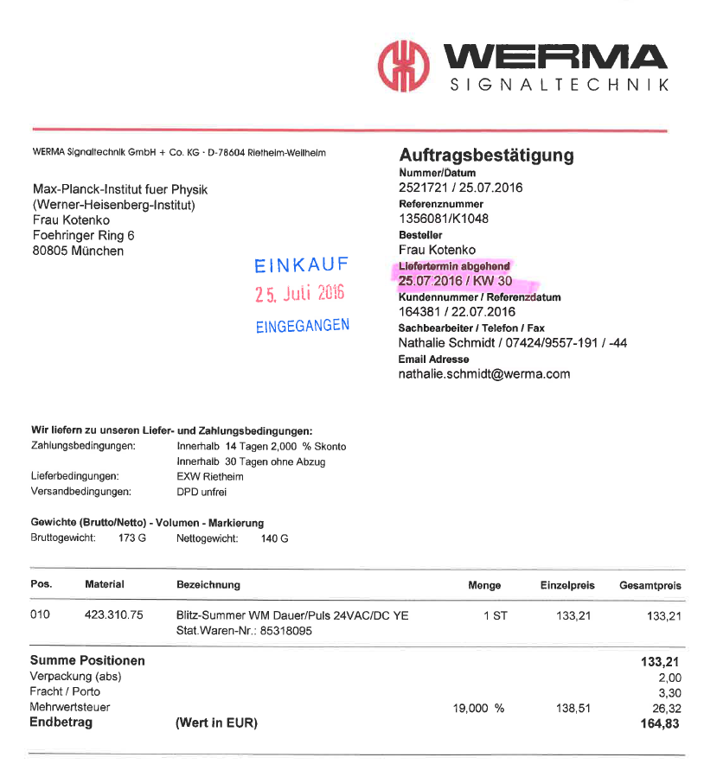

Slide 12
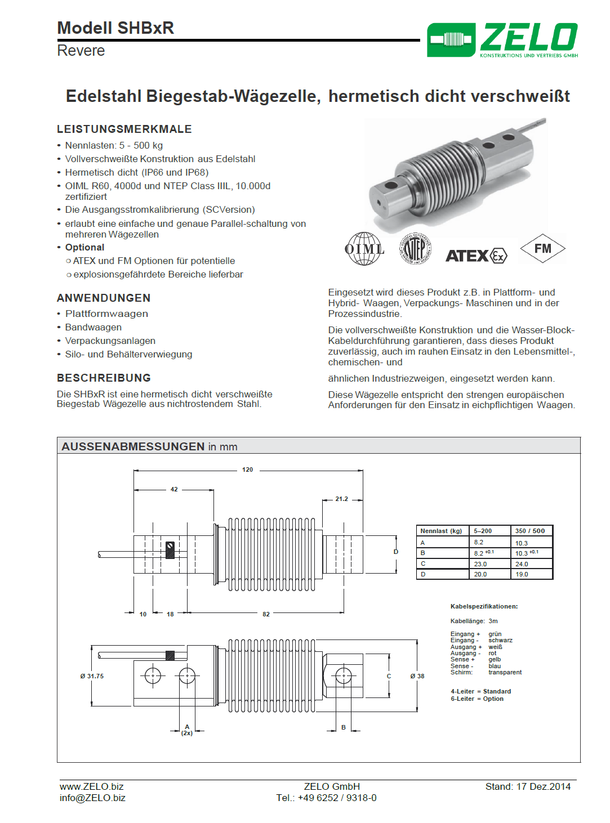
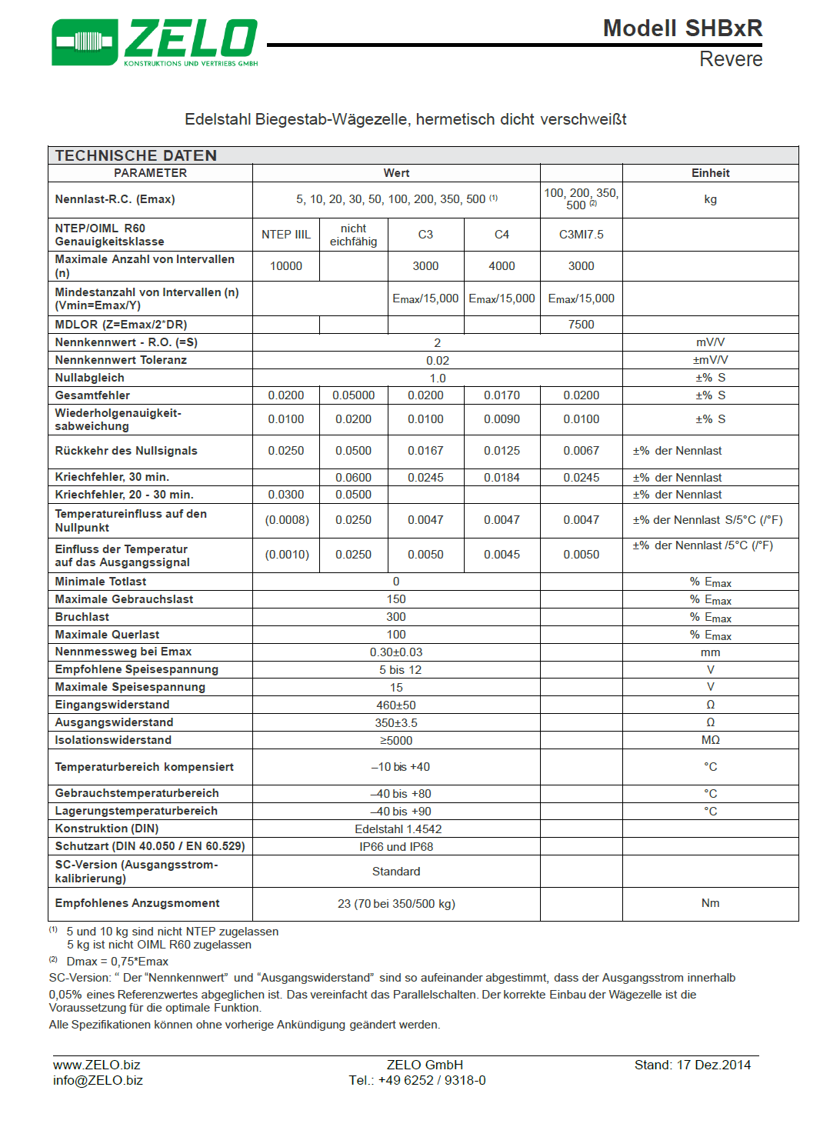
Retrofitting a load cell for ACCU

Slide 13
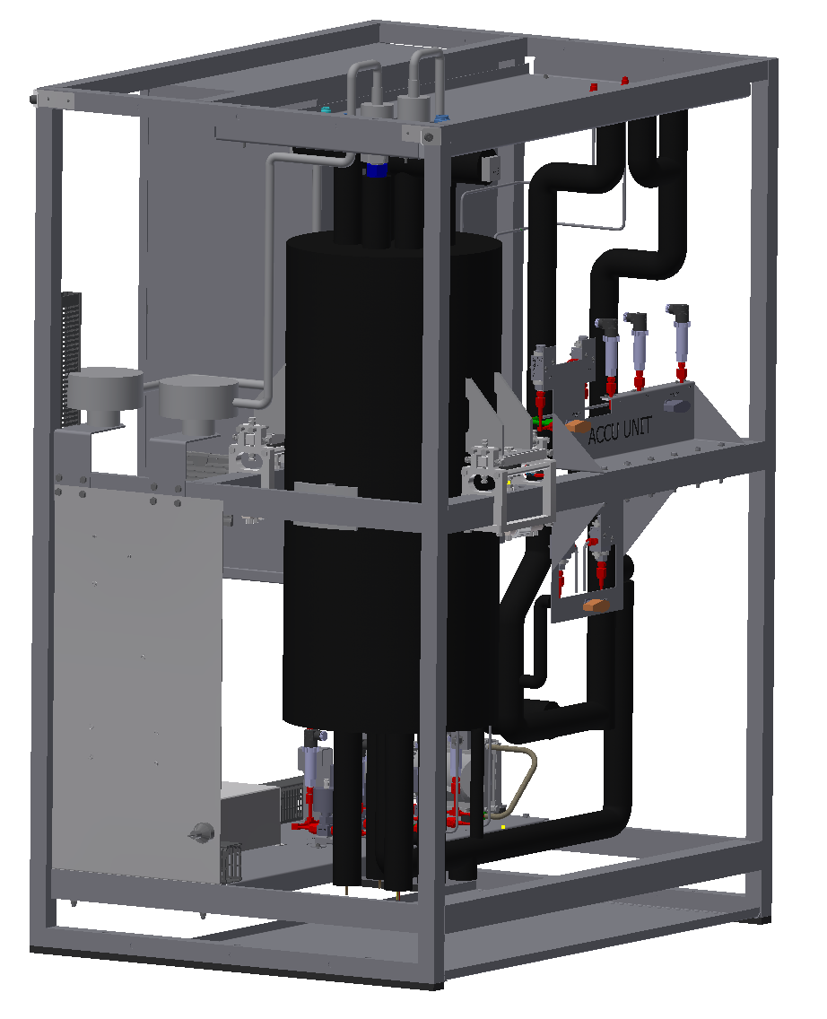
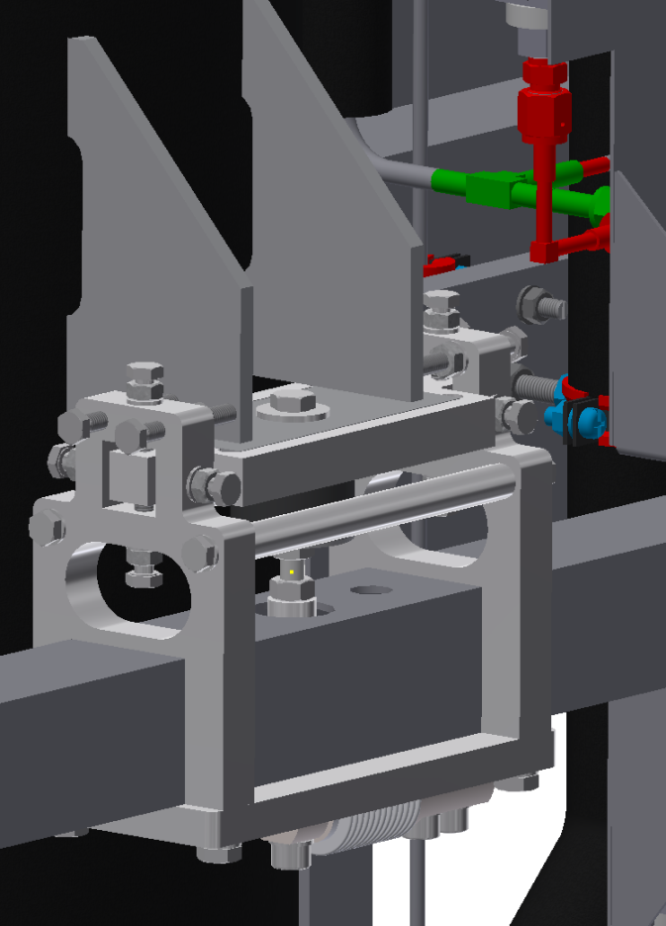
Retrofitting a load cell for ACCU

Slide 14
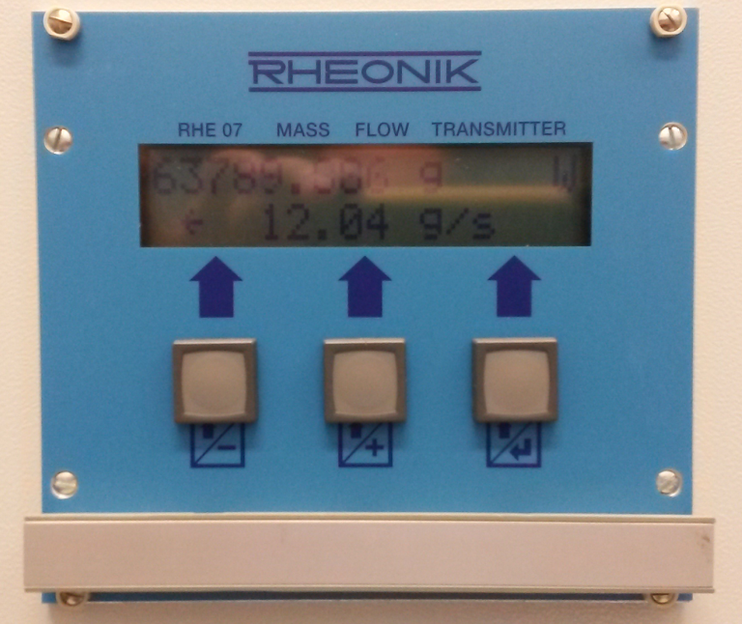
Problem solved with the flowmeter

Slide 15
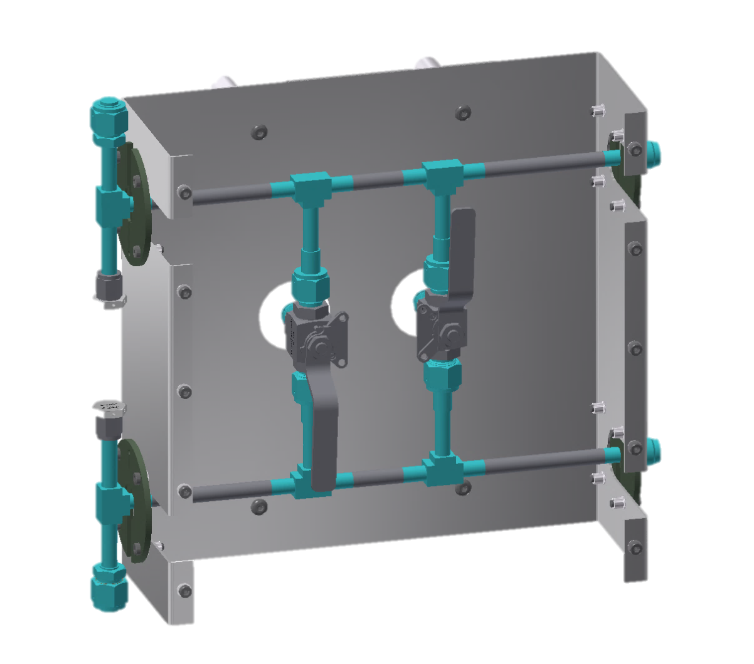
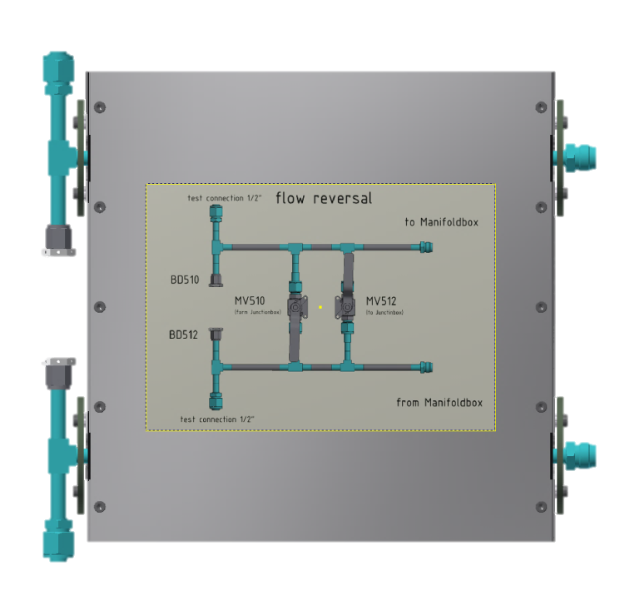
flow reversal

Slide 16
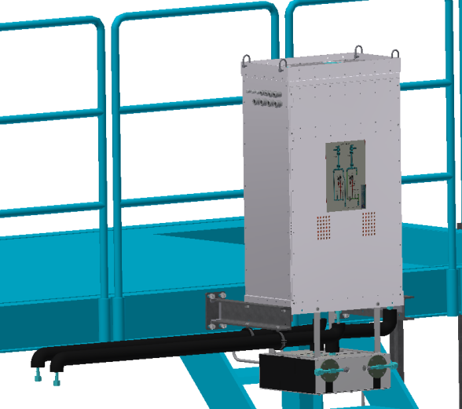
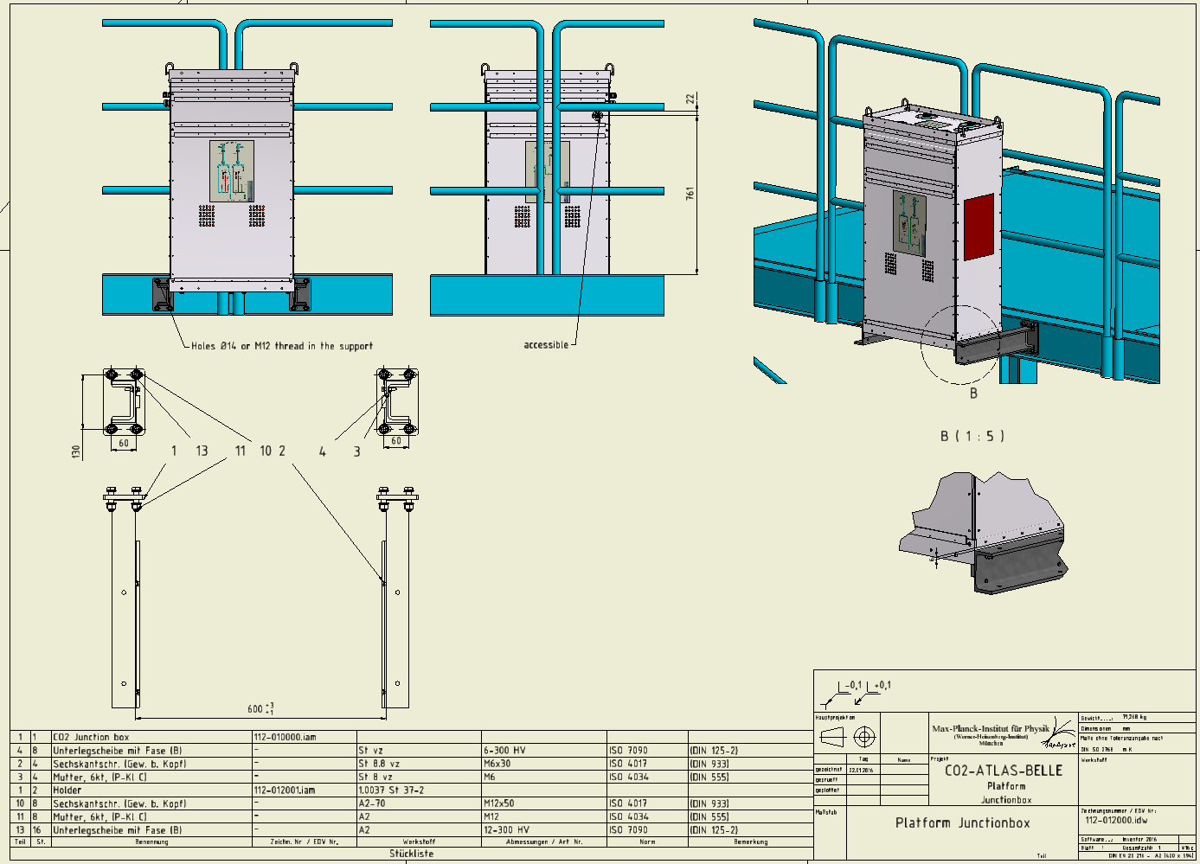
Location of
Junction box flow reversal

Slide 17
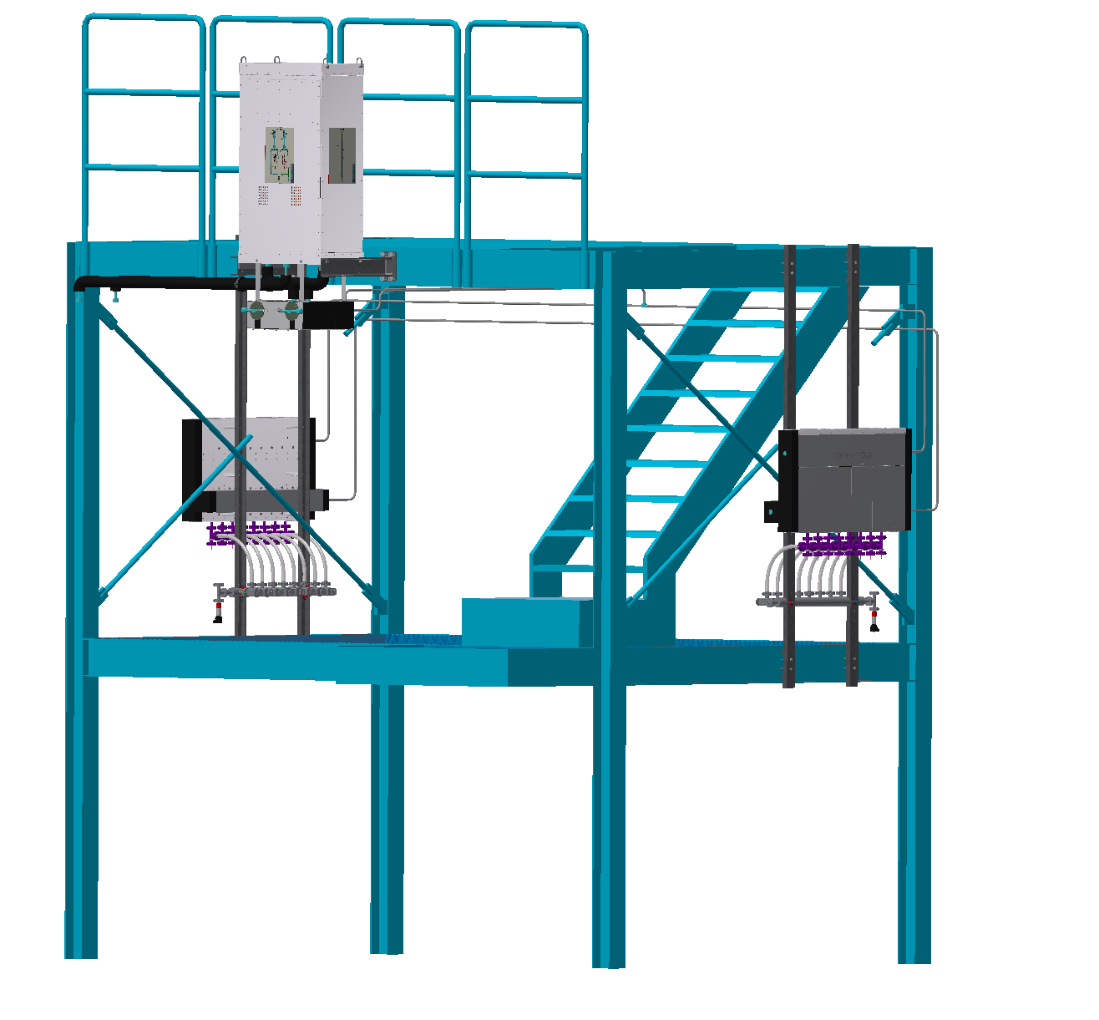
IBBelle
transfer line to
flow reversal and
Manifold Boxen

Slide 18
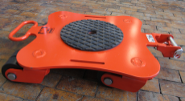
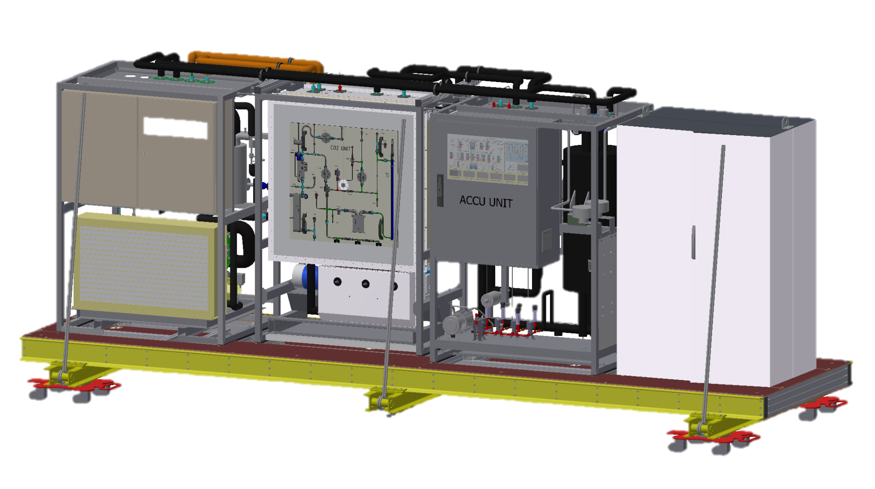
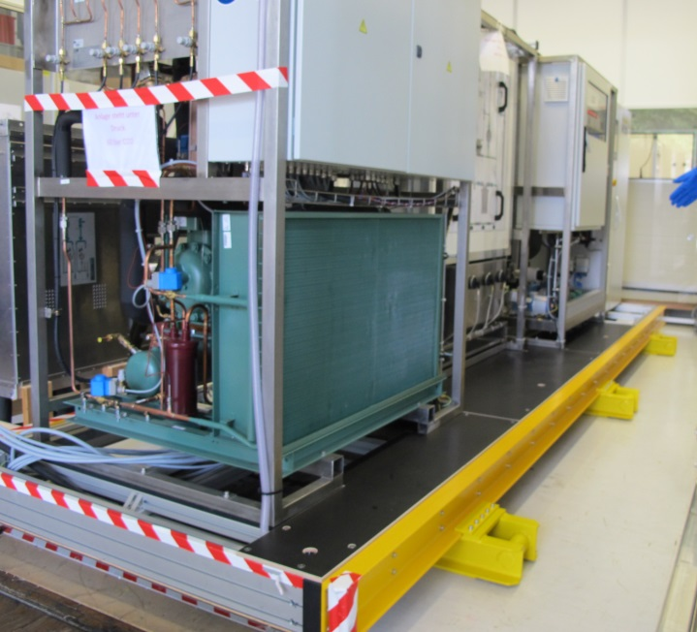
IBBelle base frame
tools for transportation

Slide 19
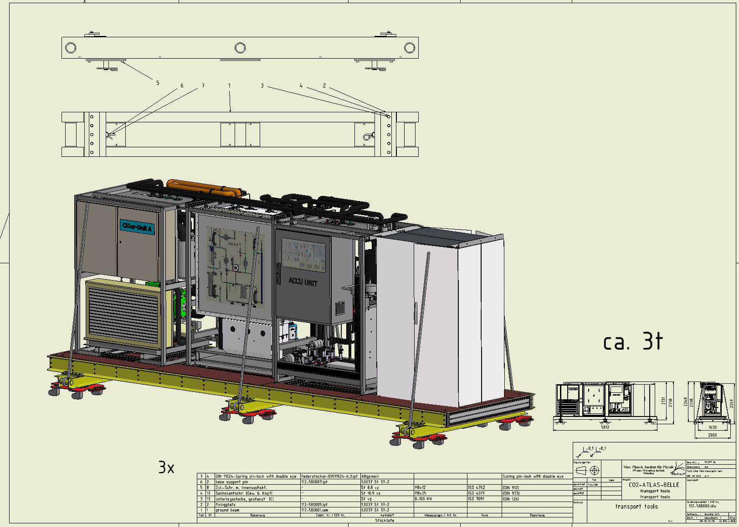
IBBelle base frame
Transportation Weight IBBELLE alone 2,6 t

Slide 20
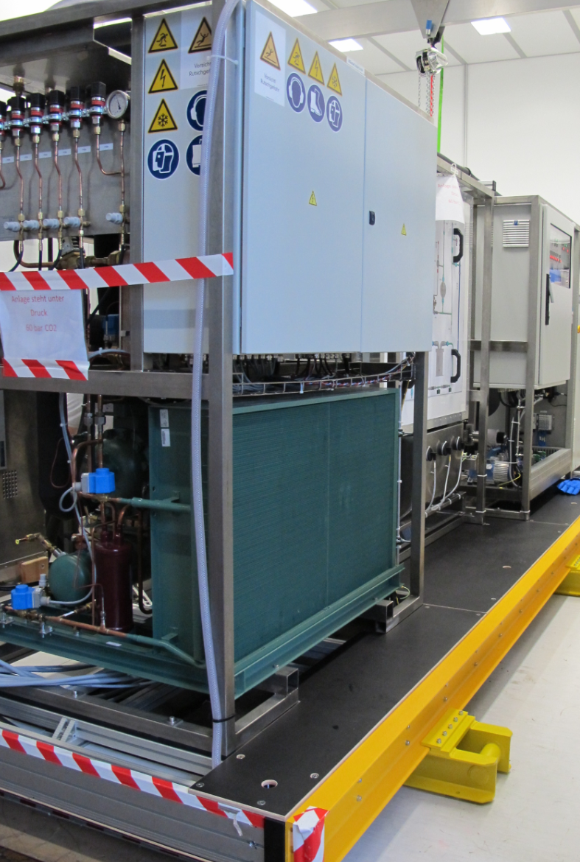
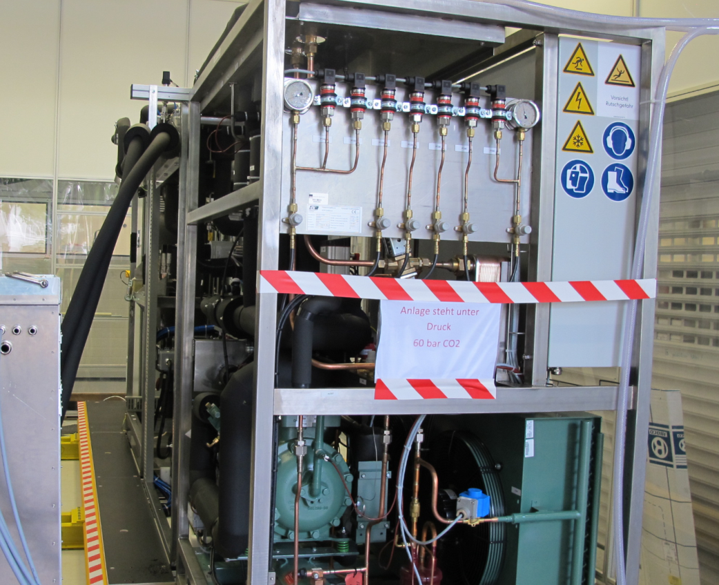
IBBelle base frame
nearly closed

Slide 21

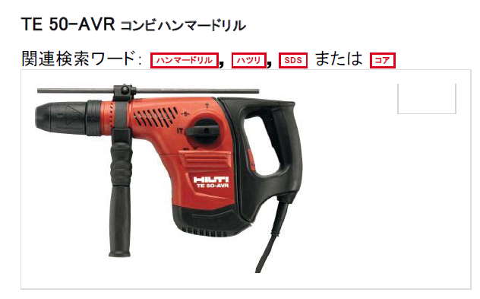
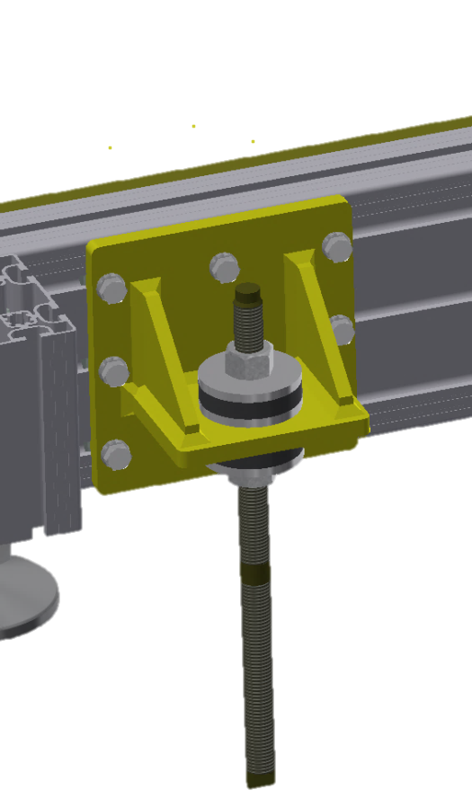
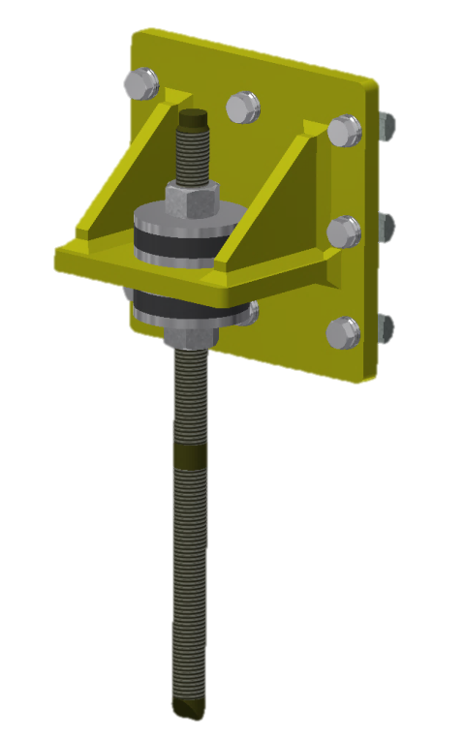
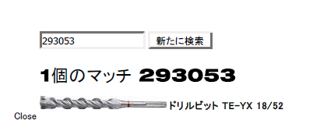

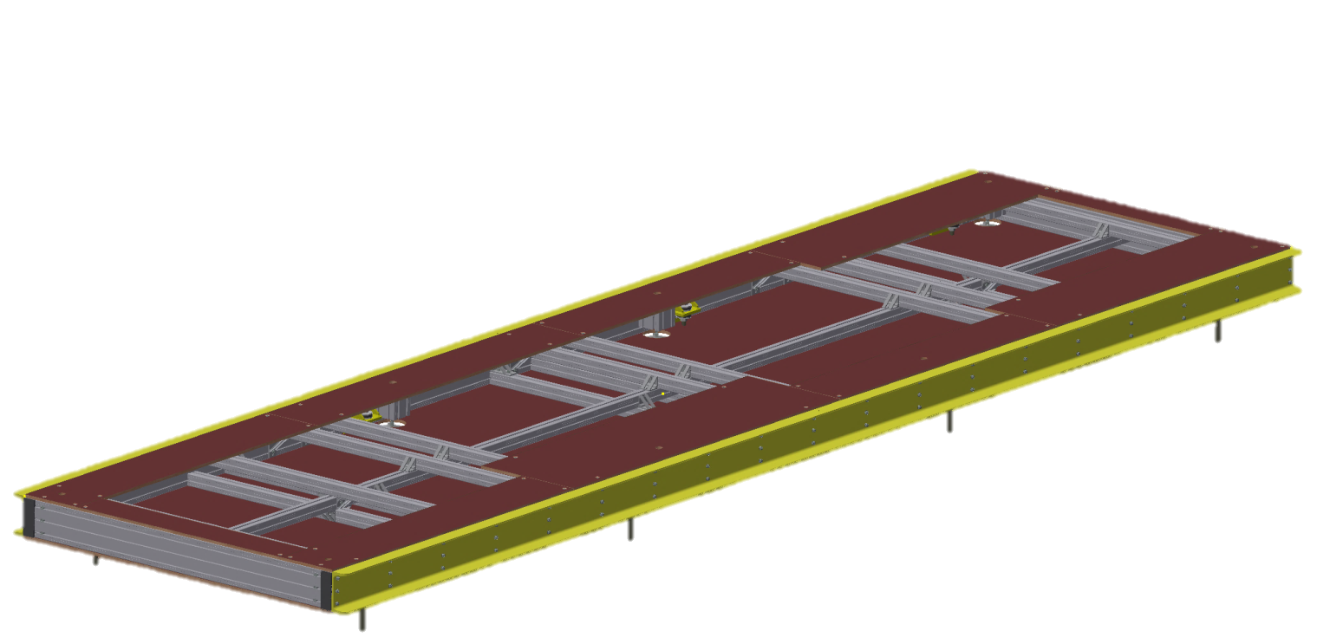


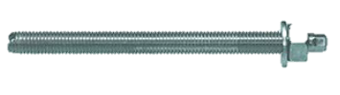
IBBelle base frame
ground fixation

Slide 22
IBBelle
Transport Munich KEK
ITG-GmbH
Internationale Spedition + Logistik
Guten Tag Hr Vogt,
wir haben nun alle Kosten on hand anbei unsere Offerte:
Kauf von 1x 20‘DV Stahlcontainer SOC, neuwertig, einmal benutzt, mit leichten Gebrauchsspuren, wind- und wasserdicht, neutral, verzollt in mehren Farben verfügbar:
Vermessen:
Innenhöhe: 2385 mm
Türöffnung Höhe: 2280 mm
Innenbreite: 2346 mm
Türöffnung Breite: 2334 mm
Innenlänge: 5885 mm
Kaufpreis: 2.595,00 EUR / all in per Cont.
Abholung und Anlieferung des Containers bei Ihnen am Hof sowie abstellen des Containers auf den Boden, erneute Abholung und Anlieferung im Hafen Hamburg:
20ft Cont: 895,00 EUR / all in per Cont
Seefracht ab Hafen Hamburg bis frei Ankunft Hafen Tokyo:
20ft Cont: 1.335,00 USD / all in gate in per Cont. (1.171,51 € )
Nachlauf ab Hafen Tokyo bis frei Ankunft Empf KEK Japan, Zoll & Steuern gem Auslage:
20ft Cont: 215.000,00 JPY / all in per Cont. (1.769,55 € )
- etwaige Zusatzkosten wie Zollbeschau sind nicht inkludiert.
Lt unseren Informationen aus Japan ist es notwendig dass der Cont von uns bei KEK entladen wird, sprich wir müssten das Personal und die notwendigen Gerätschaften, wie Gabelstapler stellen. Die Ware muss außerdem noch mit einem Deckenkran in die einzelnen Hallen gehoben werden.
Value Added Service: 825.000,00 JPY / all in (678,97 € )
Inkludiert:
- Abladen des Containers auf den Boden
- Special Equipment zum Entladen wie hydraulischer Hubwagen
- 10to Gabelstabler
- Manpower und Handling
Da die Maschine über 4,5to wiegt sollte diese beim Entladen in zwei Teile geteilt werden, da der Kran maximal nur 4,5t laden kann. Das Abladen des Containers wird mit einem Autokran vorgenommen. Das Entladen würde auf Anweisung von dem Peronal des KEK´s stattfinden. (7110)
ITG-GmbH
Internationale Spedition + Logistik
Niederlassung München:
Eichenstraße 2
85445 - Schwaig
Fon: +49 (8122) 567-1379
Fax: +49 (8122) 567-1301
Mobil: +49 (171) 2990553
E-Mail: Marcel.Graetz@itg.de
Homepage: www.itg.de

Slide 23
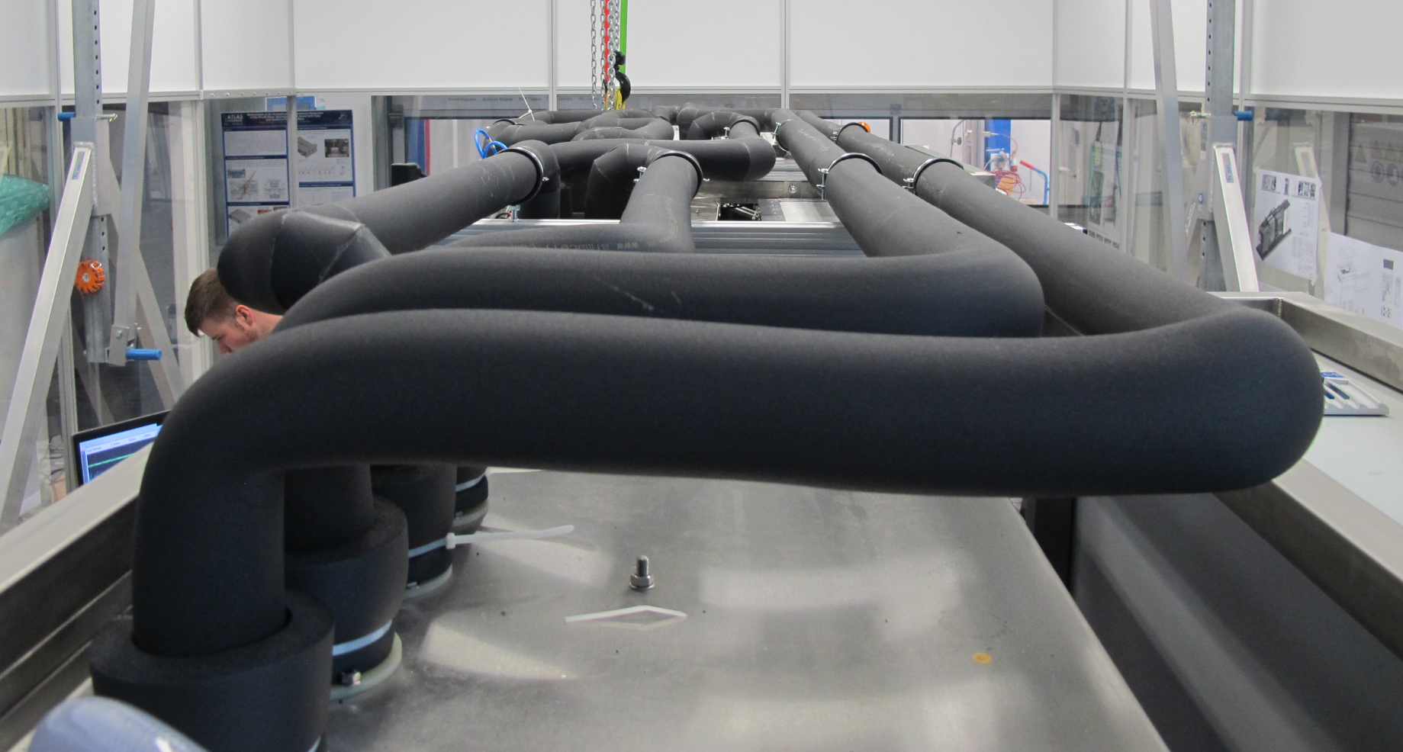
IBBelle
Transport and Packaging
Munich KEK
truck tarp ???

Slide 24
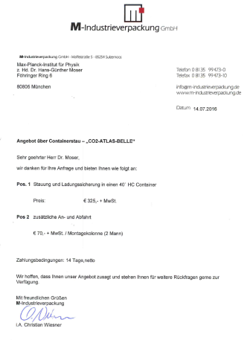




IBBelle
Packaging
M-Industrieverpackung |  |  | Lämmle |  |  | Gruber | ITG-GmbH
Containerstau | 395 |  | Containerstau | 180 |  | 220
Verpacken | 805 |  | Verpacken | 2400 |  | 1525
Palette | 820 |  | Transport | 250 |  | 36,36
 | 2020 |  |  | 2830 |  | 1782 | 2605

Slide 25
Thanks

Slide 26




CO₂ UNIT connections

Slide 27


CO₂ UNIT connections
Compressed
air connection
What is the pressure of compressed air?

Slide 28

CO₂ UNIT connections
Compressed
air connection
Front CO2 from Junctin Box
Back CO2 to Junction Box

